Slide 1

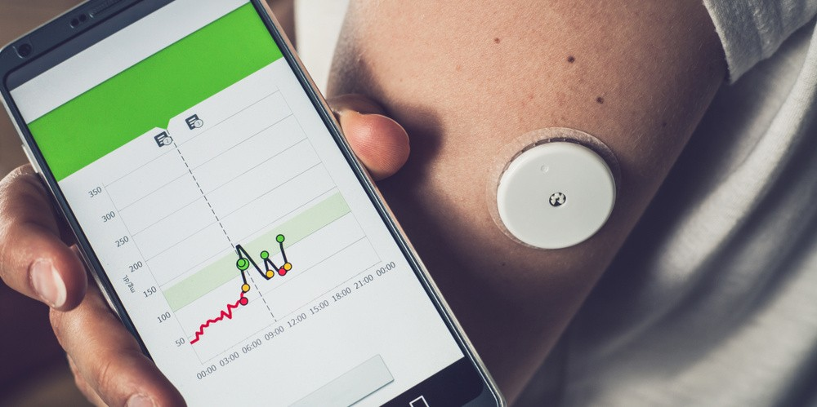
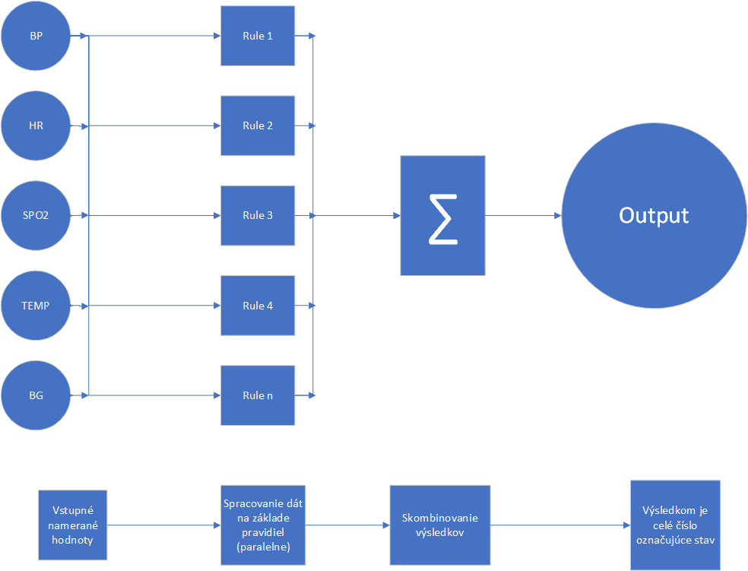
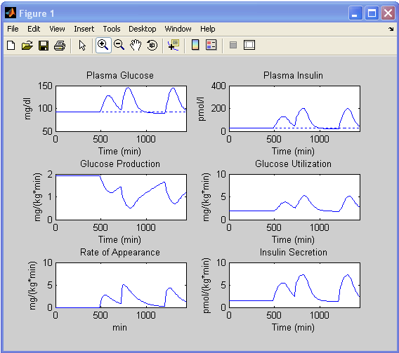
Čo to vlastne je
Diabetes Mellitus (DM) ???
Diabetes je metabolická disfunkcia spôsobená disfunkciou pankreasu, rezistenciou na inzulín alebo spojením oboch naraz.
Rozlišujeme dva hlavné typy diabetikov. Diabetici 1. typu a druhého typu.
Softvér pre diabetikov
Aktuálny Softvér
Aktuálne softvérové riešenia umožňujú diabetikom len sledovanie si hladiny cukru, poprípade oznámenie nízkej alebo vysokej hladiny cukru (vždy podľa posledného merania)
GIM (Glucose Insuline Model)
Inteligentný softvér a Fuzzy logika
GIM je laboratórny program založený na softvéri Matlab a umožňuje doktorom zvoliť správnu a efektívnu liečbu pacienta s Diabetom.
Nemá však pre pacienta aktuálne žiaden iný význam
Pomocou AI a množstvu diferenciálnych rovníc sa dá s presnosťou na 10,5% určiť pravdepodobnosť nebezpečných stavov, ktoré sa môžu v najbližších hodinách vyskytnúť.
Fuzzy logika pomáha, aktuálne testovaným subjektom a zdravotníkom, označovať stav pacienta a či potrebuje okamžitú zdravotnú pomoc.

